Slide 1


Муниципальное автономное дошкольное учреждение детский сад № 185 города Тюмени
III ВСЕРОССИЙСКИЙ ПЕДАГОГИЧЕСКИЙ КОНКУРС
«СОВРЕМЕННОЕ ВОСПИТАНИЕ ПОДРАСТАЮЩЕГО ПОКОЛЕНИЯ».
Патриотический проект
«Помним мы – помнят наши дети.»
Подготовила:
Светлана Владимировна Иванова,
старший воспитатель
МАДОУ д/с№ 185 города Тюмени
Тюмени 2024г.

Slide 2

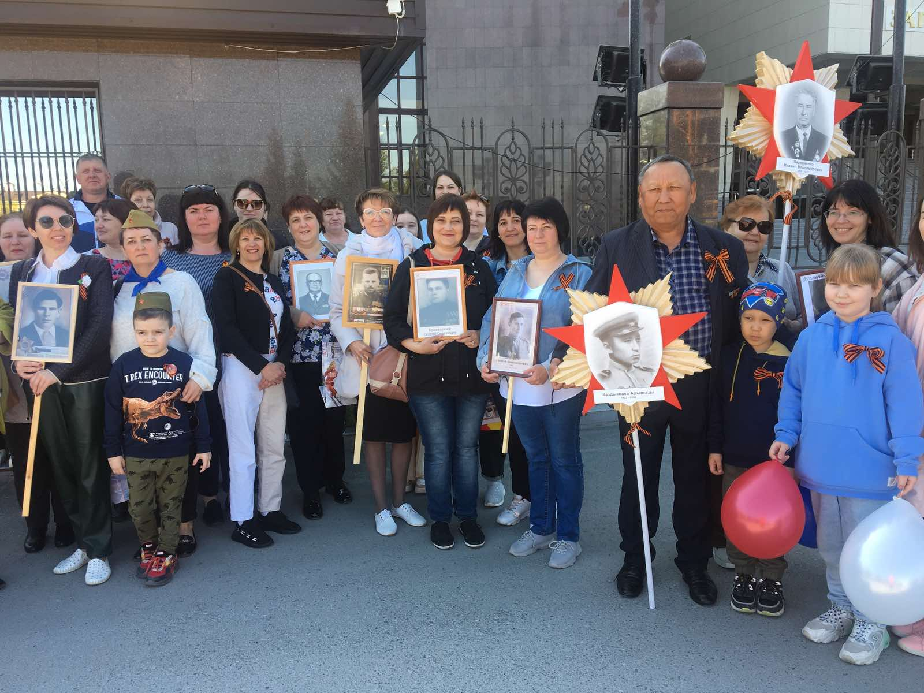
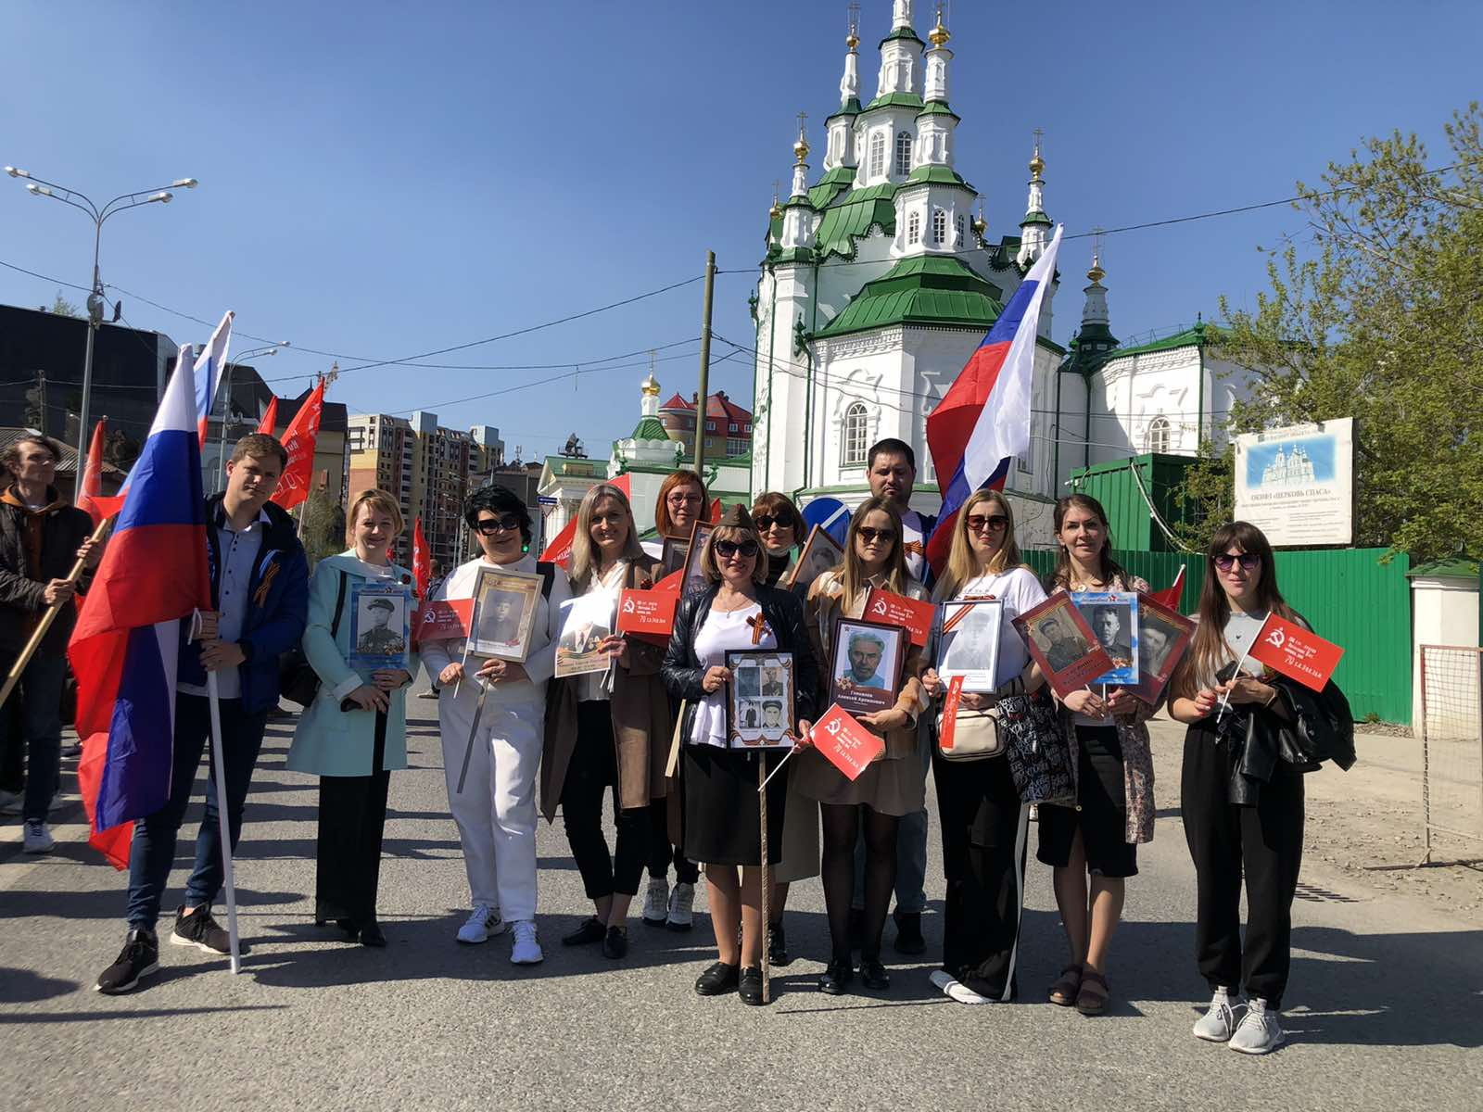
Муниципальное автономное дошкольное образовательное
Учреждение детский сад № 185 города Тюмени
В рамках III всероссийского педагогического конкурса
«Современное воспитание подрастающего поколения»

Slide 3

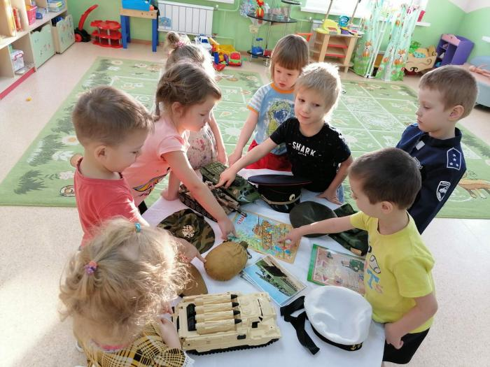
Нашим детям о самом главном
Патриотическое чувство не возникает само по себе. Это результат длительного, целенаправленного воспитательного воздействия на человека, начиная с самого детства. В связи с этим проблема нравственно–патриотического воспитания детей дошкольного возраста становится одной из актуальных.
Нельзя быть патриотом, не чувствуя личной связи с Родиной, не зная, как любили, берегли и защищали ее наши предки, наши отцы и деды.
Не следует также забывать, что война является одним из наиболее важных исторических опытов и практик в формировании, воспроизводстве, воспитании и восприятии настоящего мужчины. Образ воина остается одним из ключевых символов мужественности. Особенно важно это для мальчиков в период взросления. Для нормального развития мальчикам необходимо, чтобы смутный образ настоящего мужчины постепенно становился реальностью, находя свое воплощение в конкретных людях. Причем очень важно, чтобы герои были своими, легко узнаваемыми, близкими. Тогда мальчишкам легче соотнести их с собой, легче на них равняться. Таким образом, было принято решение разработать и реализовать проект
«Помним мы –помнят наши дети»

Slide 4

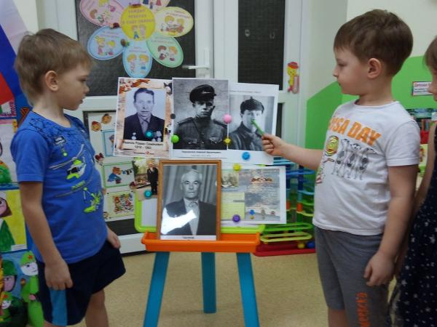
Цель проекта:
Создание условий для обогащения детей знаниями о ВОВ, воспитание чувства патриотизма, гордости за народ
одержавшего великую Победу.
Память о героях войны
в маленьких сердцах

Slide 5
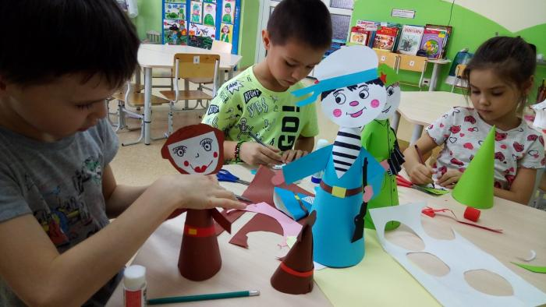
Задачи проекта:
1. Познакомить с историей Великой Отечественной войны.
2. Подвести к восприятию художественных произведений о войне;
3. Дать знания о празднике День Победы.
4. Познакмить с героями ВОВ , с боевыми наградами.
5. Организовать сотрудничество с родителями, оказывать поддержку и
содействие семьям в воспитании у дошкольников патриотических чувств.
6. Формировать нравственно-патриотические качества: храбрость, мужество,
стремление защищать свою Родину
У каждого в душе
свой герой

Slide 6
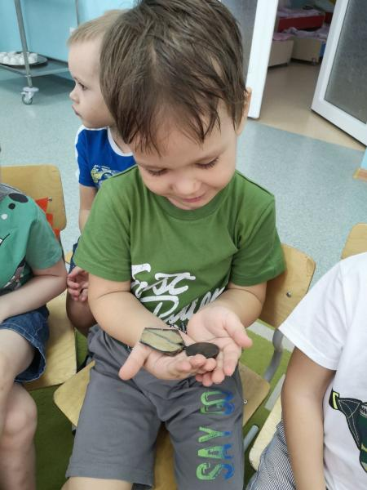
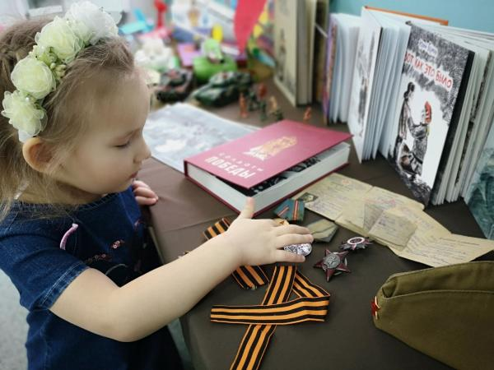
Мероприятия реализации
проекта
Библиосерфинг
«Детям о войне»

Slide 7
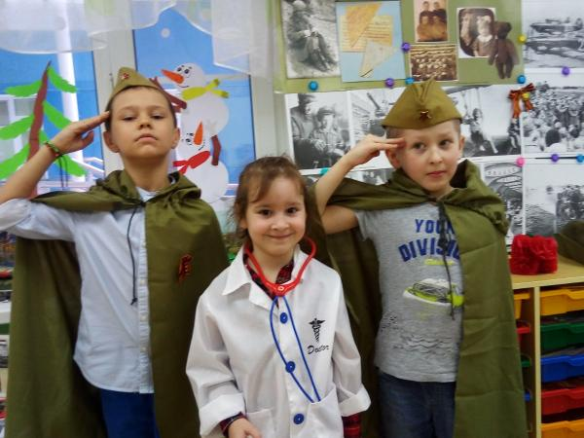
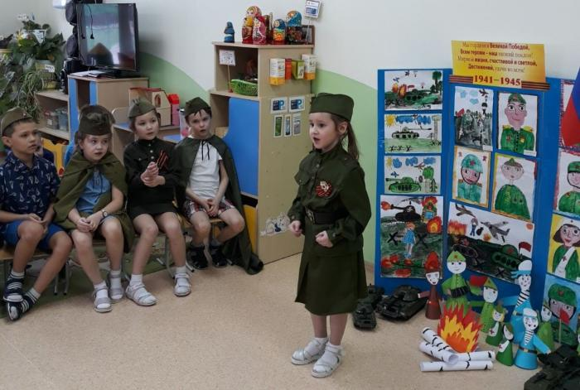
Конкурсы юных
чтецов
«О подвиге
солдата»

Slide 8
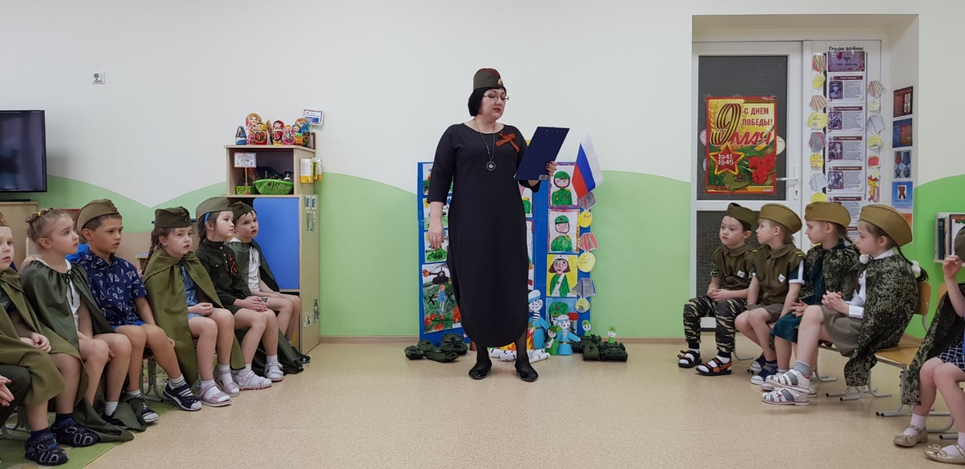
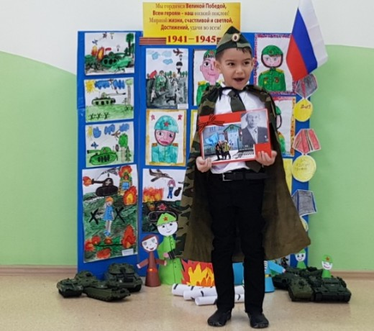
Музыкально-литературный батл
«Великой Победе
посвящается!»

Slide 9
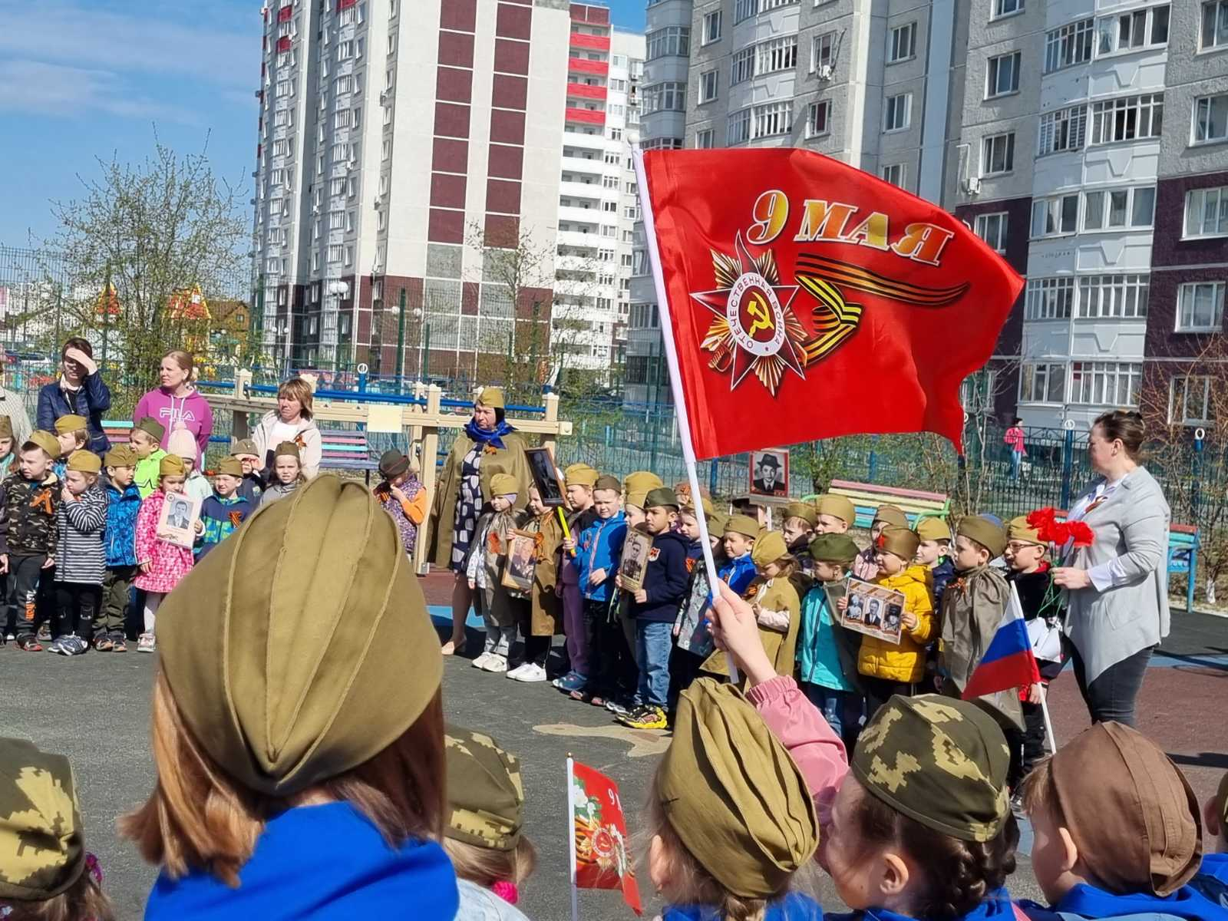
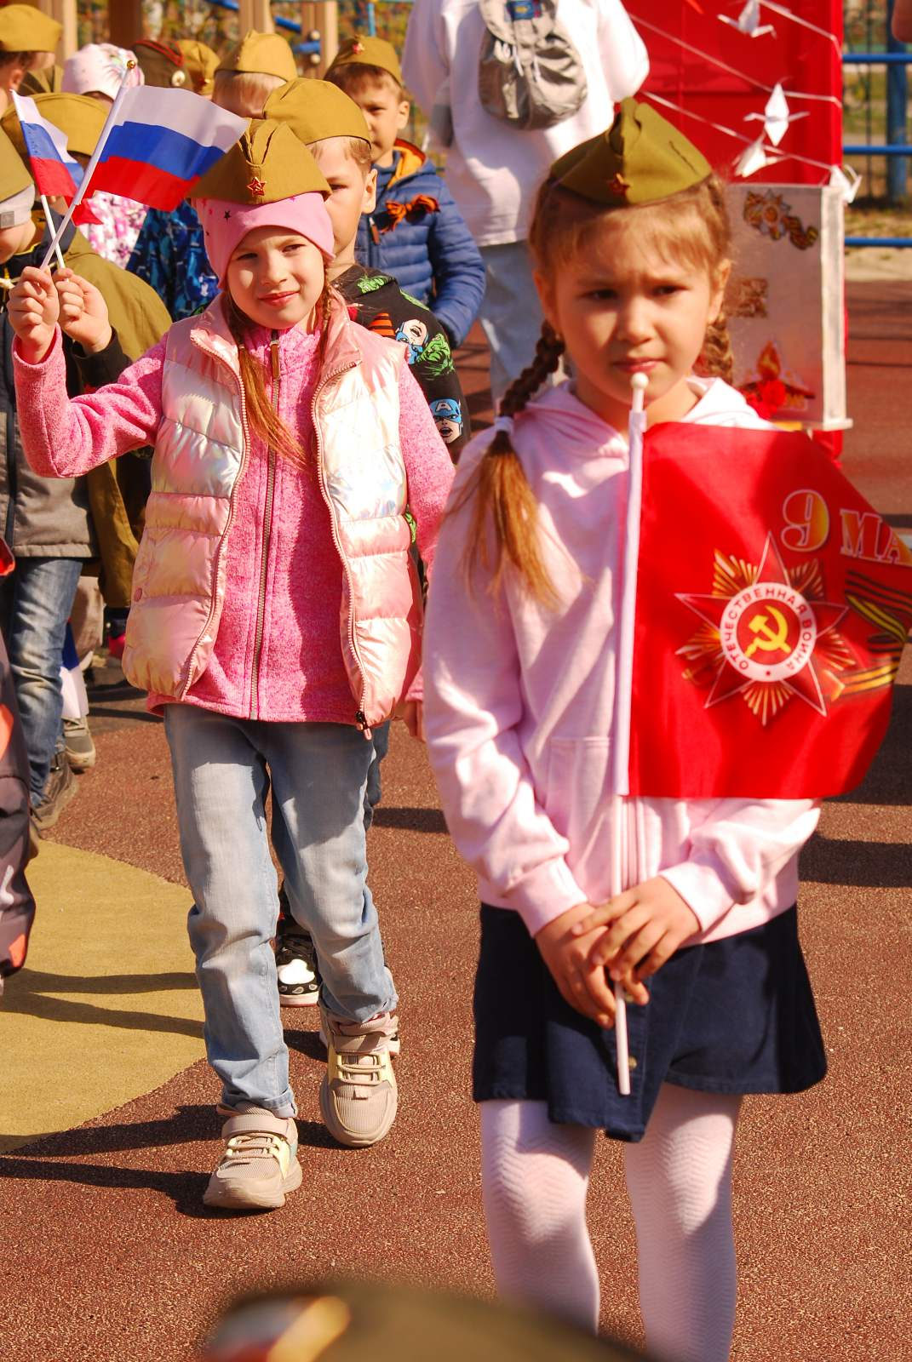
Праздничный парад «Белые журавли памяти»

Slide 10
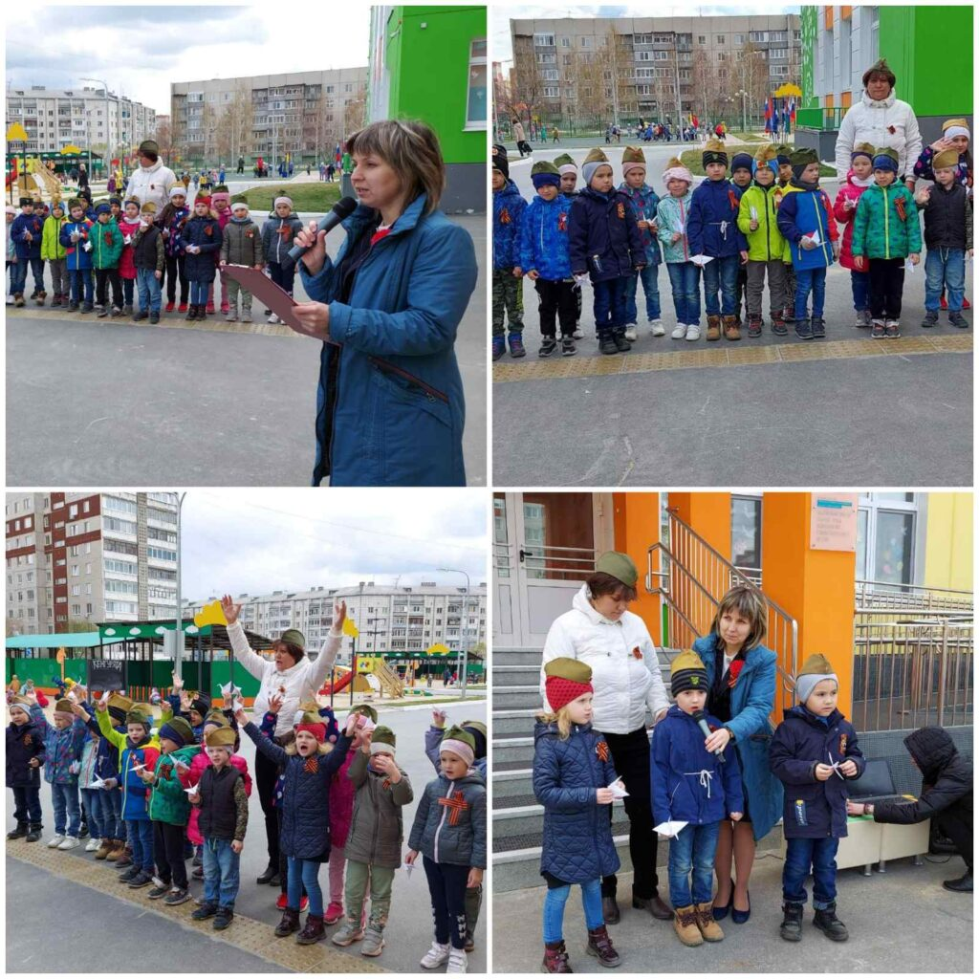
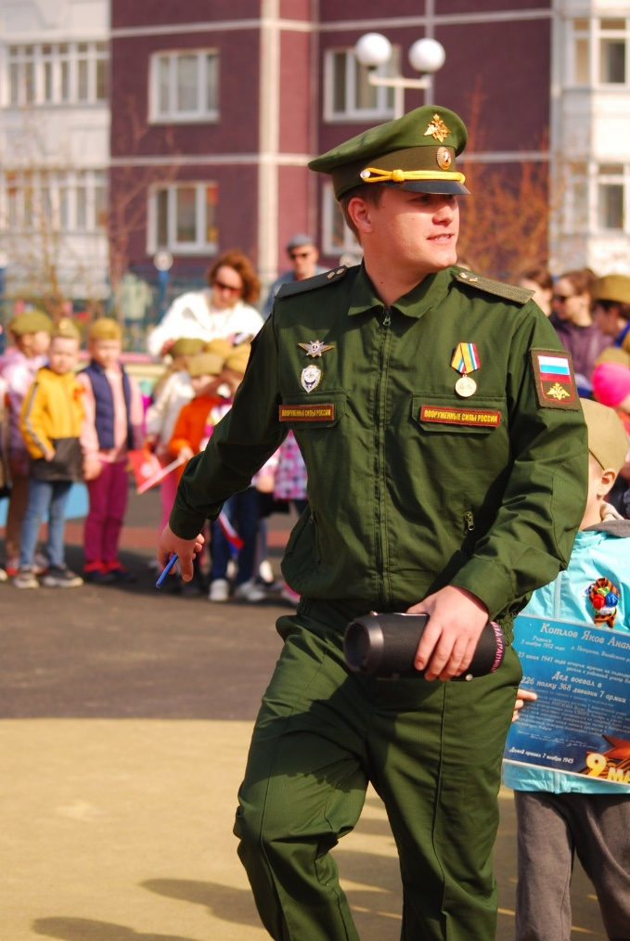
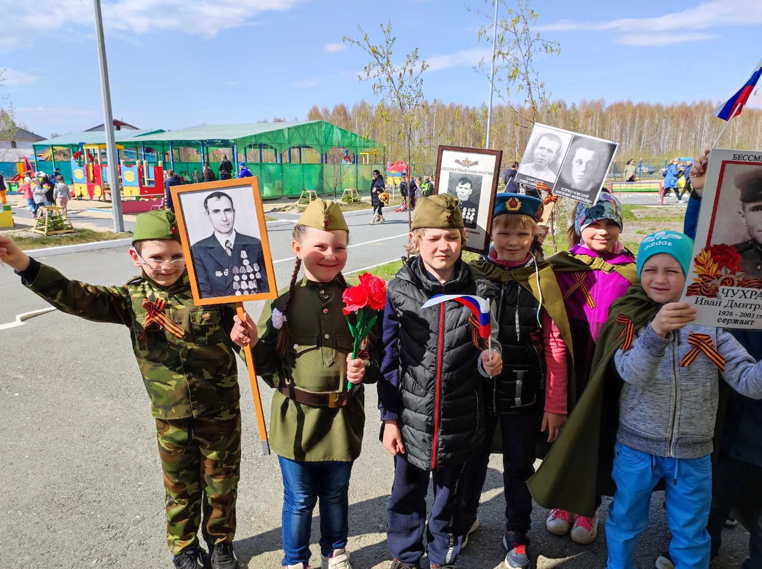

Slide 11
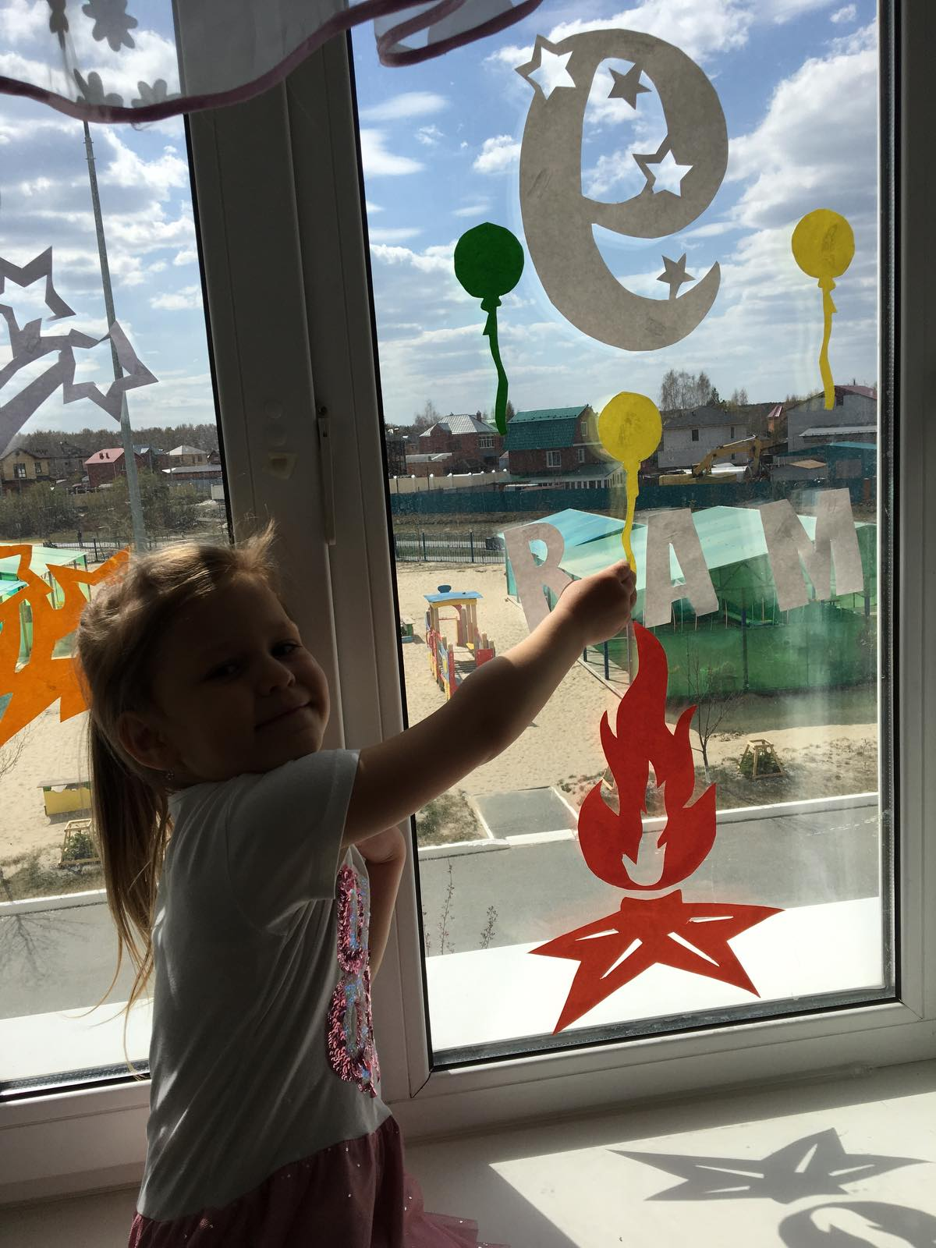
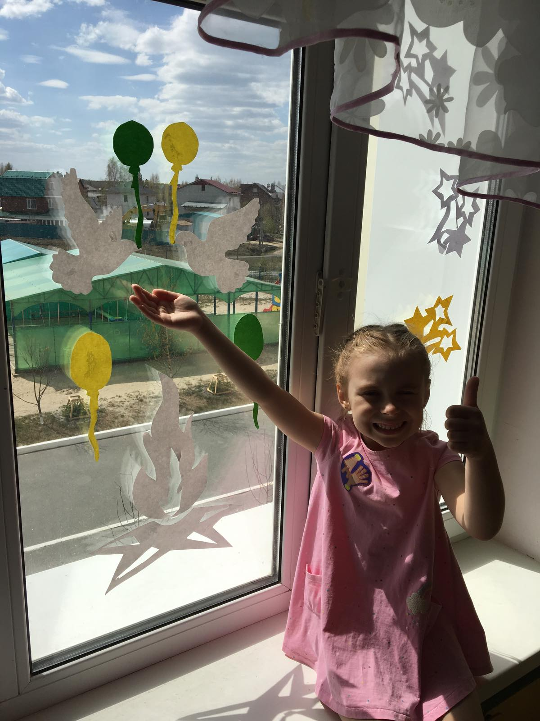
Акция «Окна Победы!»

Slide 12
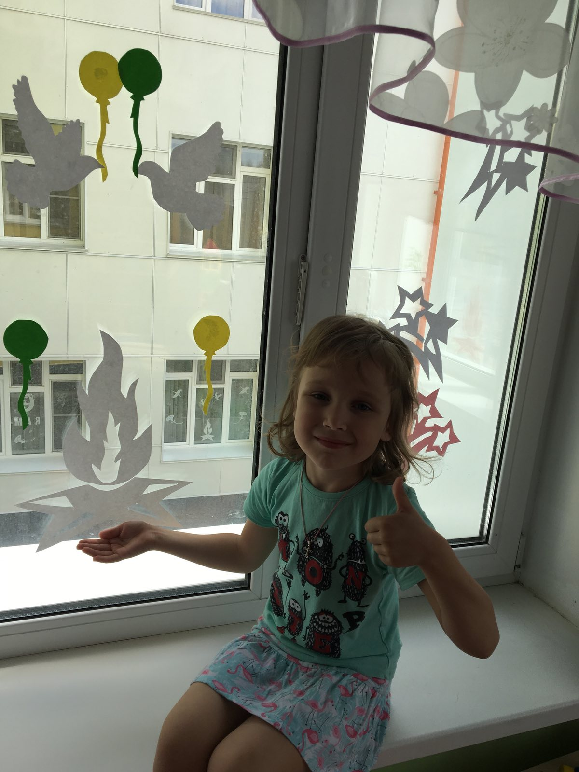
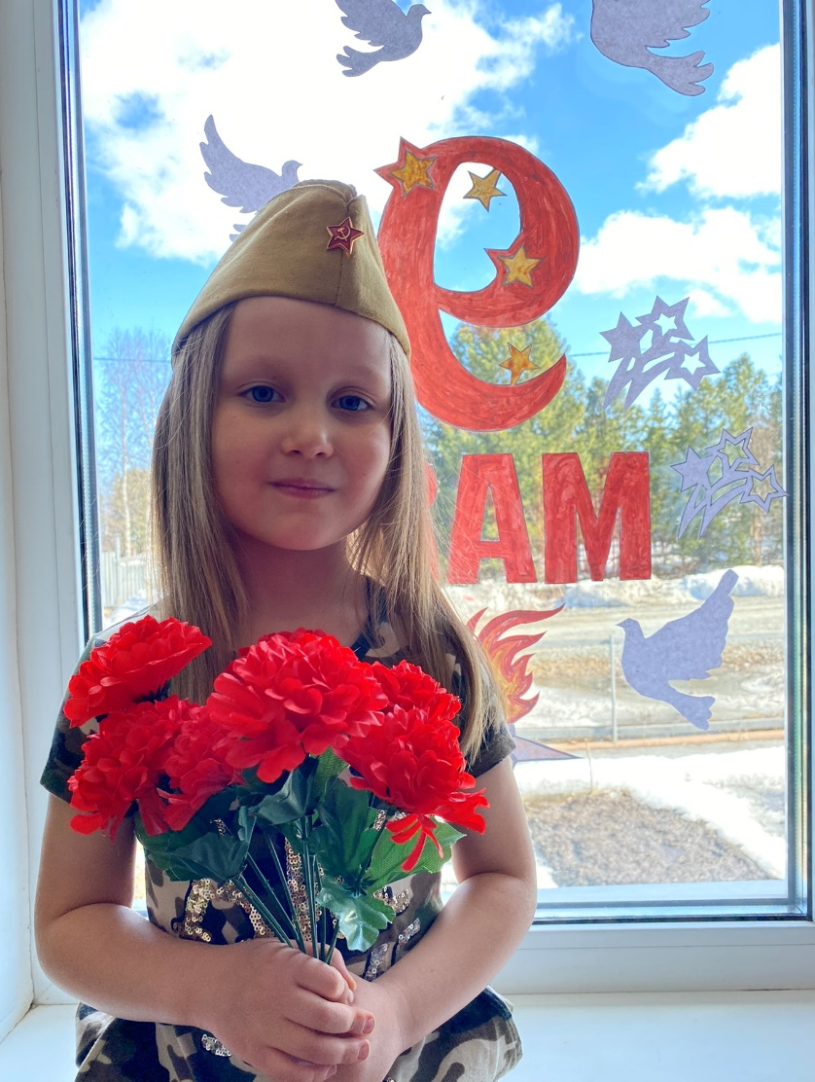

Slide 13
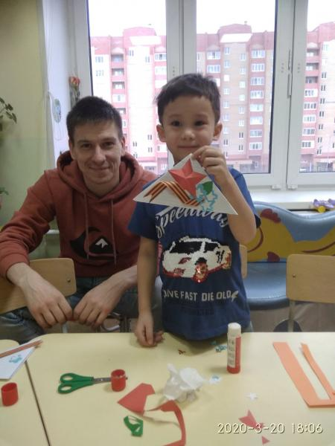
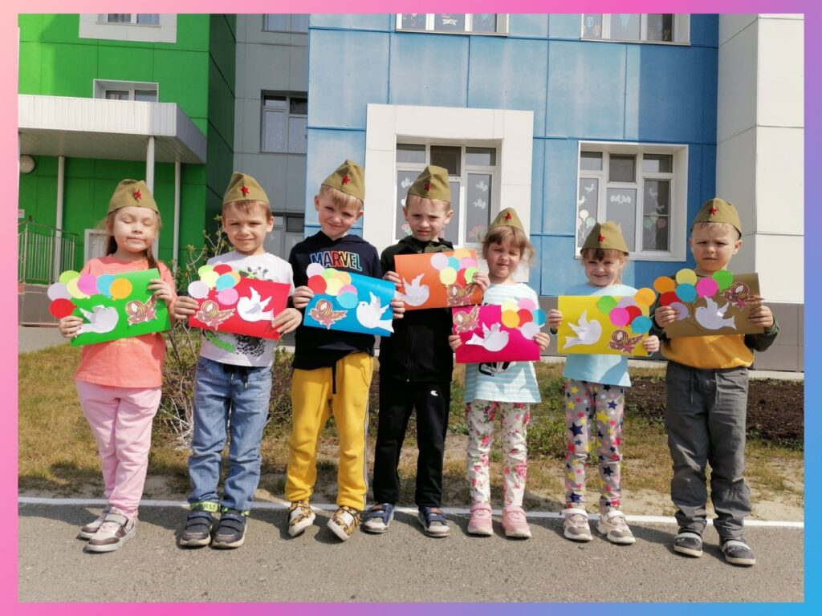
Акция
«Поздравительная
открытка
Ветеранам»

Slide 14
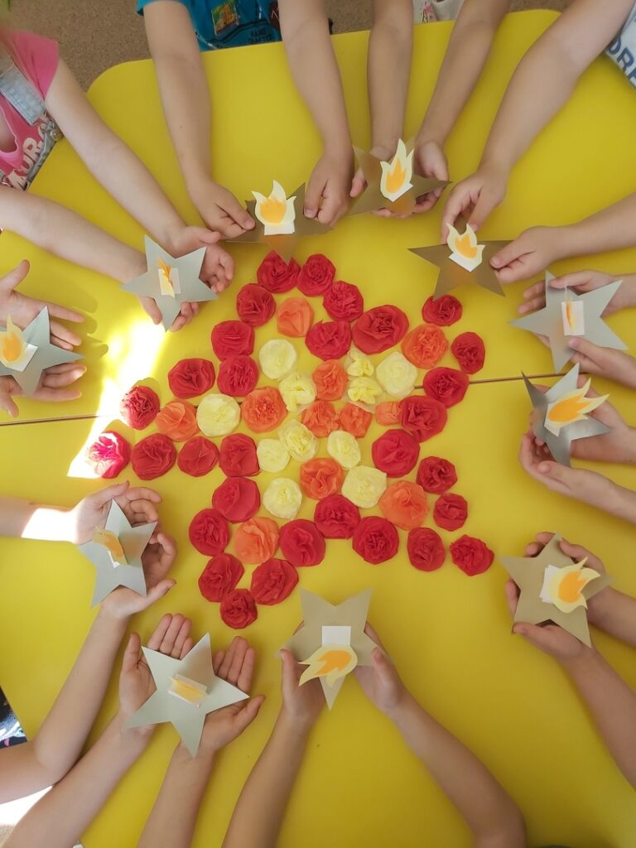
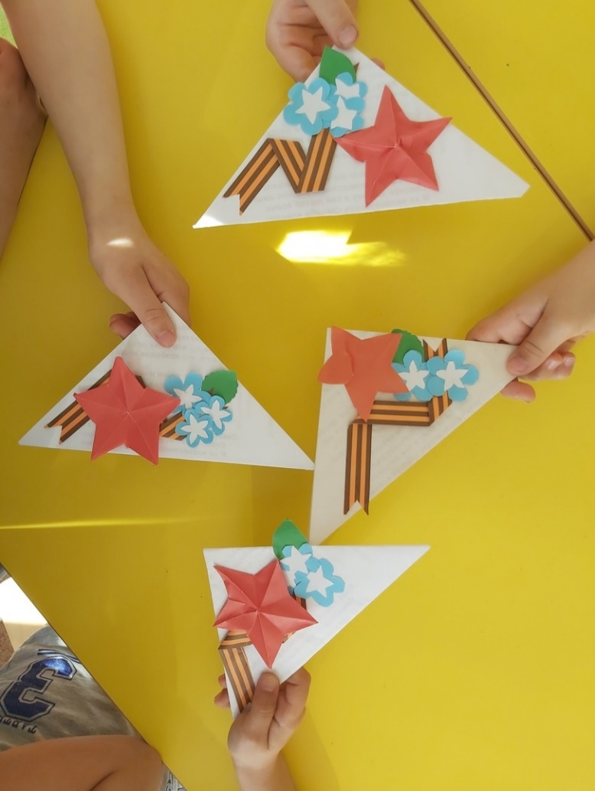
Акция
«Поздравительная
открытка
Ветеранам»

Slide 15
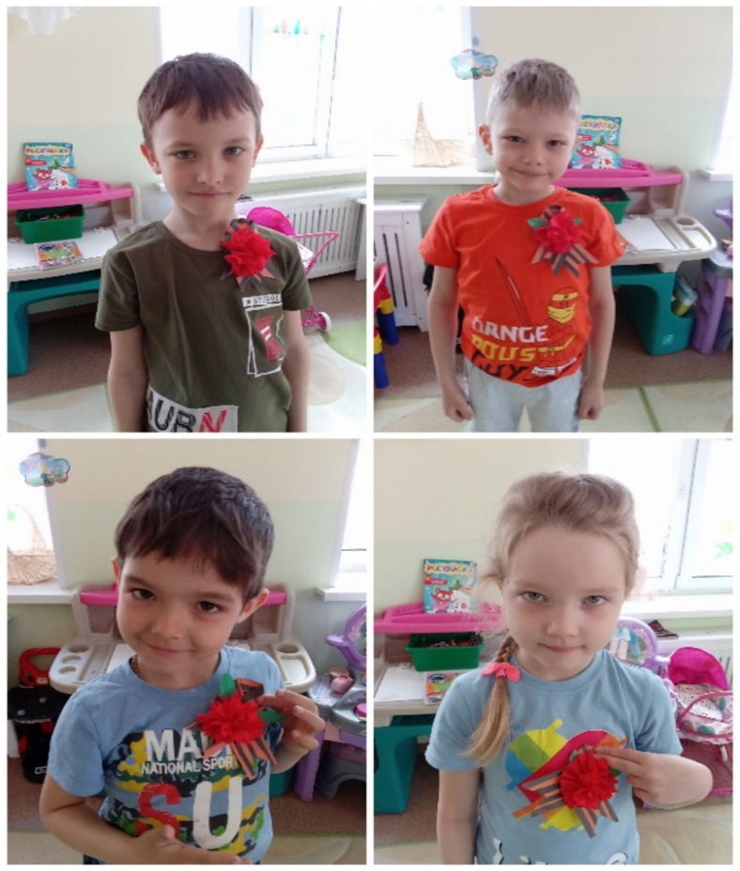
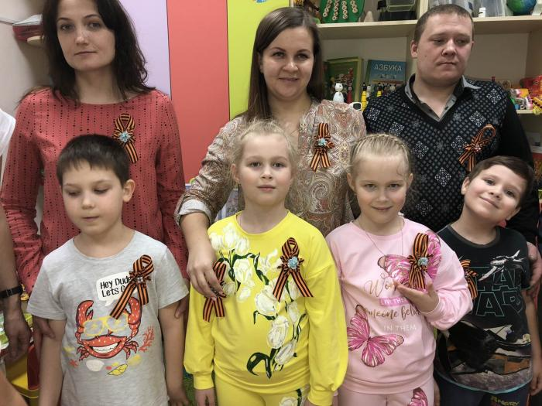
Детско-
родительская
акция
«Георгиевская
ленточка»

Slide 16
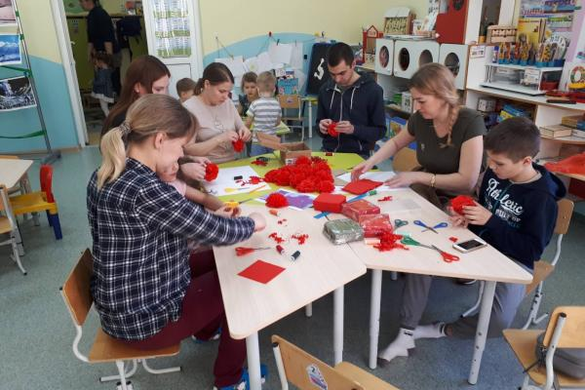
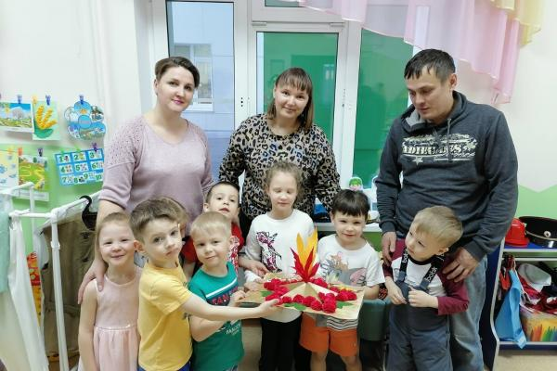
Фестиваль
семейного
творчества
«О героях былых
времен»

Slide 17
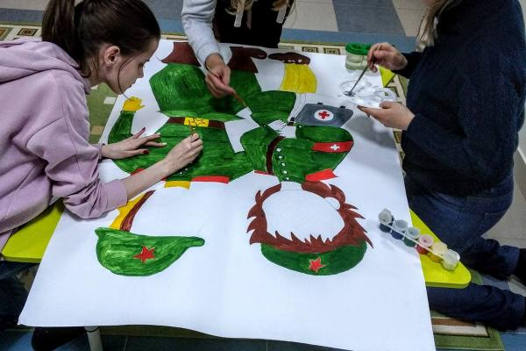
Фестиваль
семейного творчества
«О героях былых
времен»

Slide 18
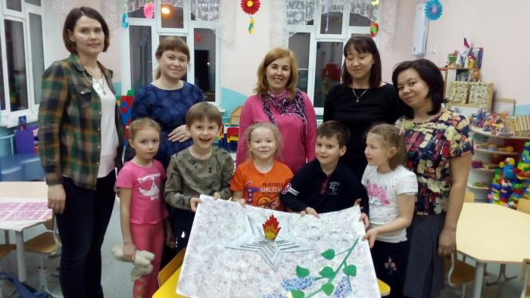
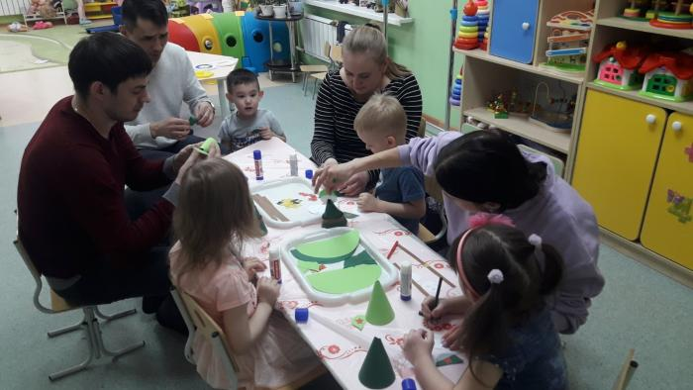

Slide 19
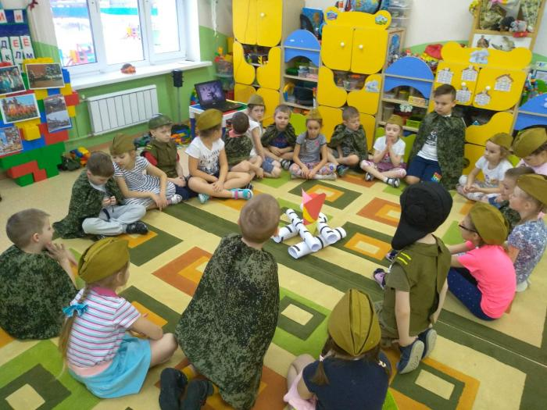
Театр патриотической песни
«Мы дети твои, Земля!»

Slide 20
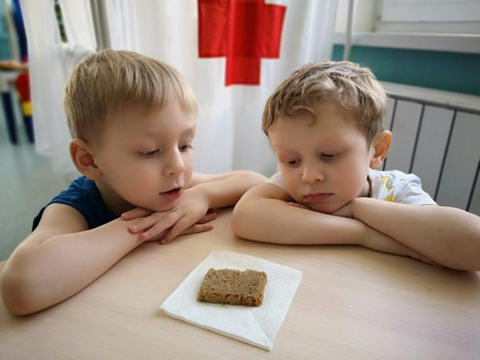
Акция памяти
«Один день в календаре
войны»
День снятия
Блокады Ленинграда

Slide 21
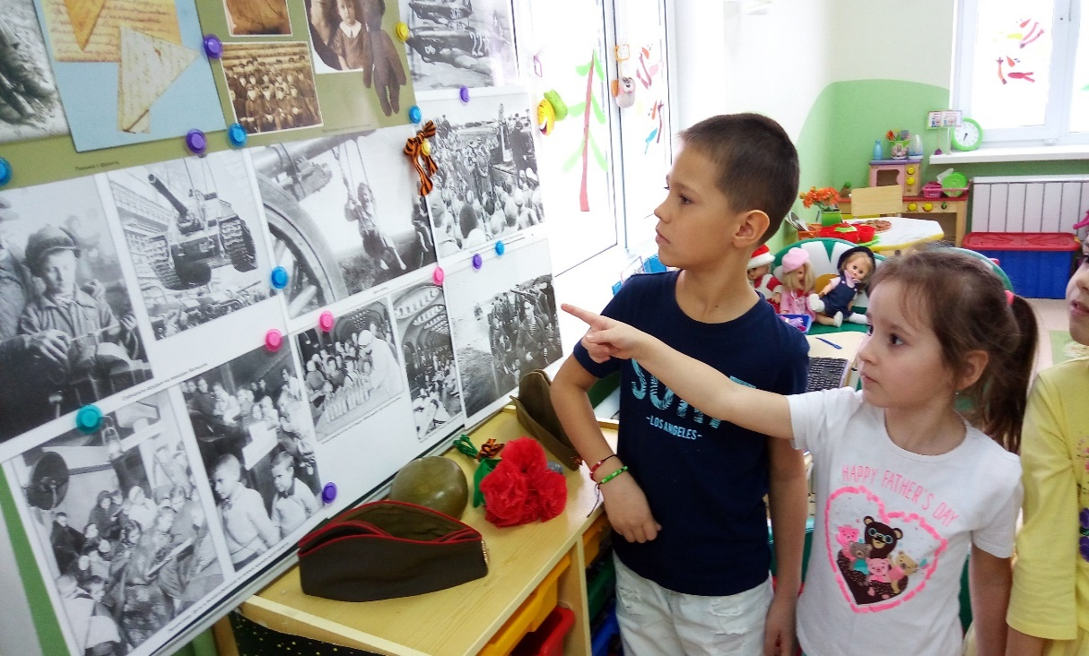
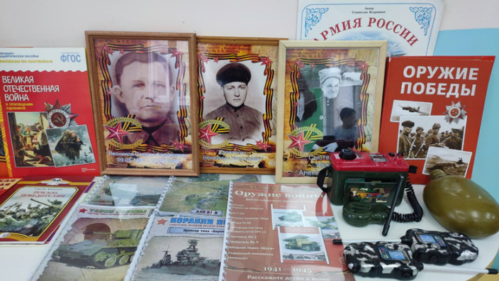
«Музеи боевой славы»

Slide 22
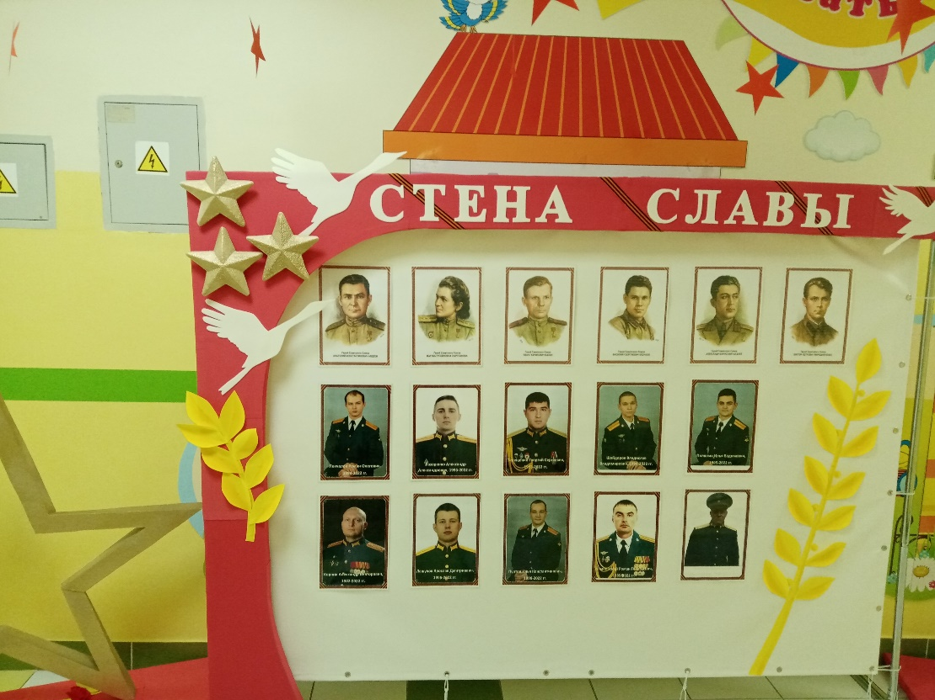
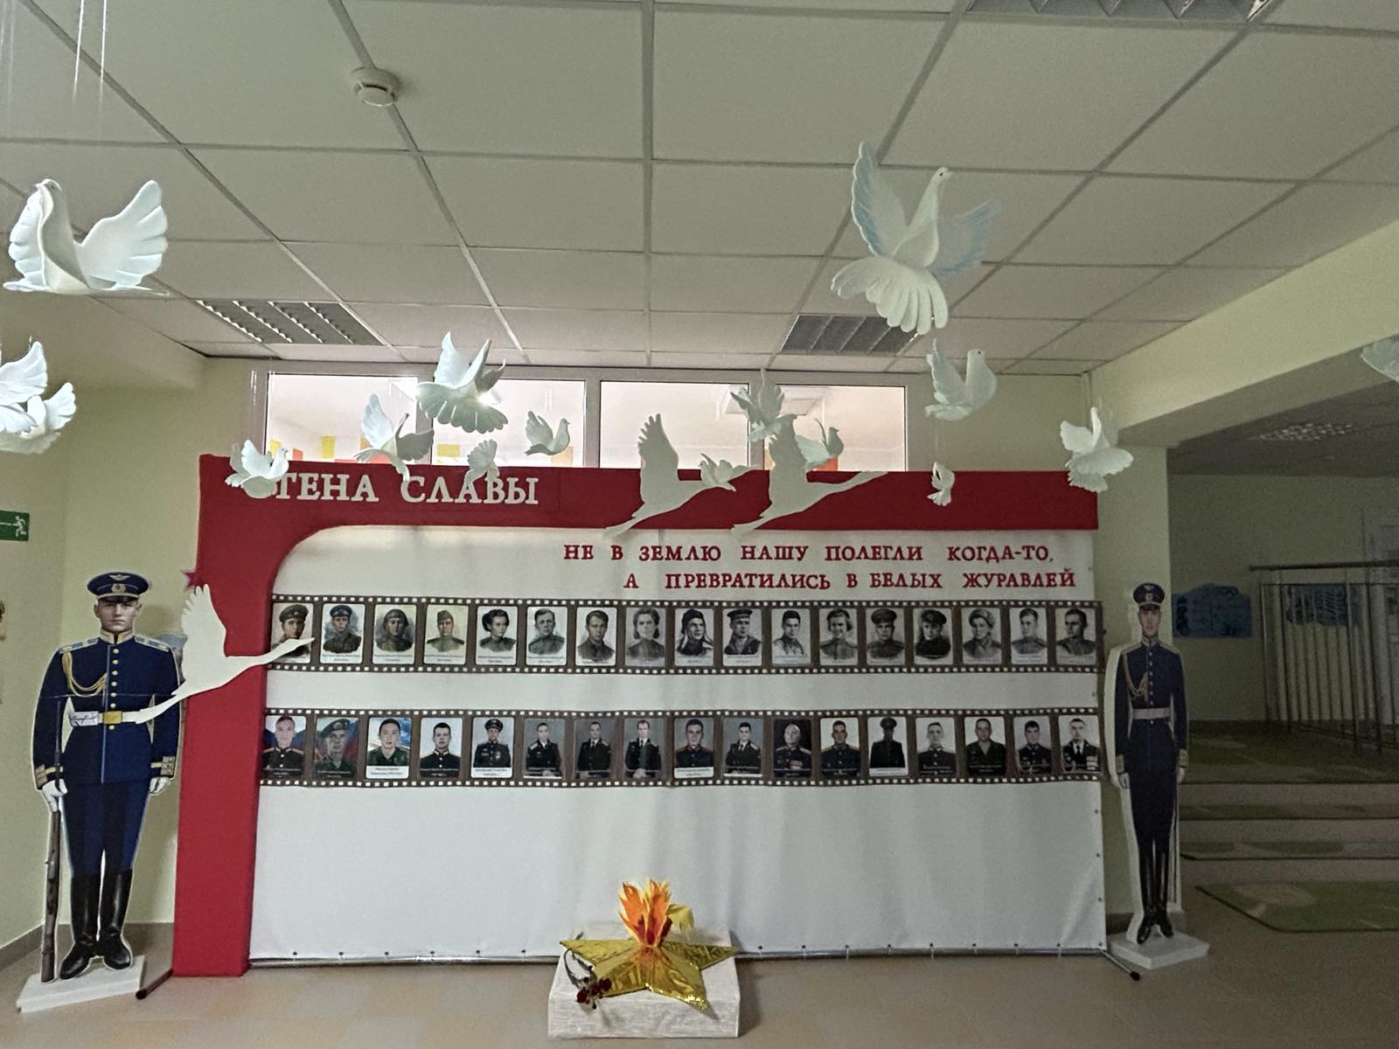
«Стена памяти и славы»

Slide 23


